Slide 1
Alkemistit luokittelivat aineita
ke1
Jan Jansson @TYK 2018-19

Slide 2
Tunnin ohjelma
Kotitehtävät
Aineiden luokittelu historiassa
Alkuaineiden luokittelu nykyaikana
Metalli ja epämetalli
Kemialliset merkit

Slide 3
Harjoitus
Luokitellaan sanoja
Luokitellaan eliöitä

Slide 4
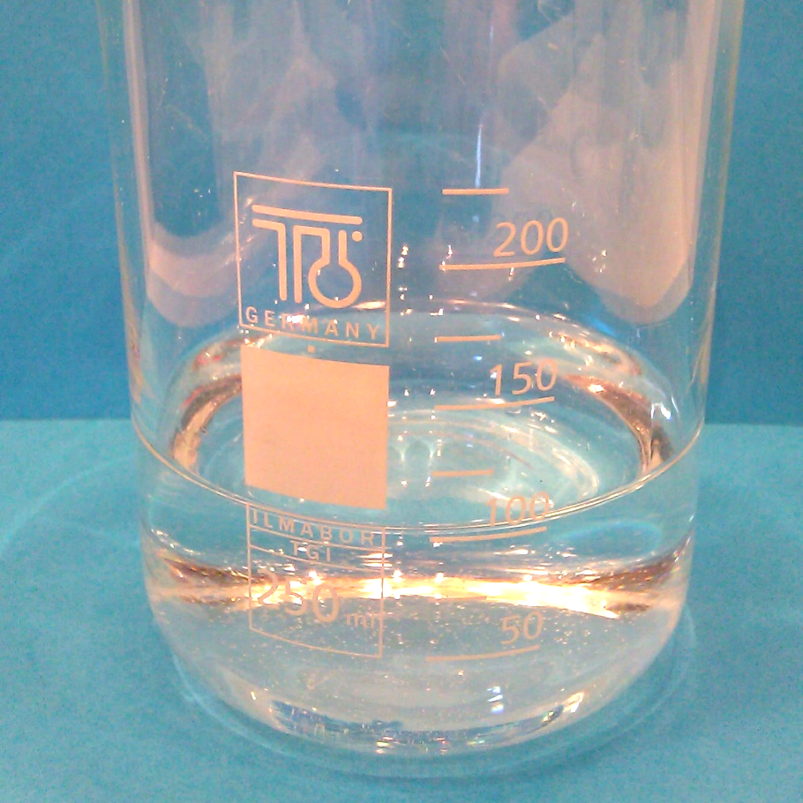
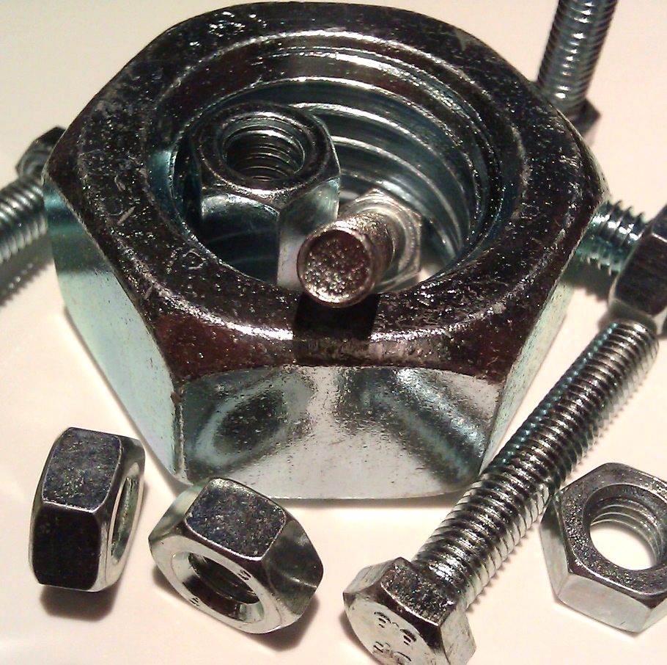
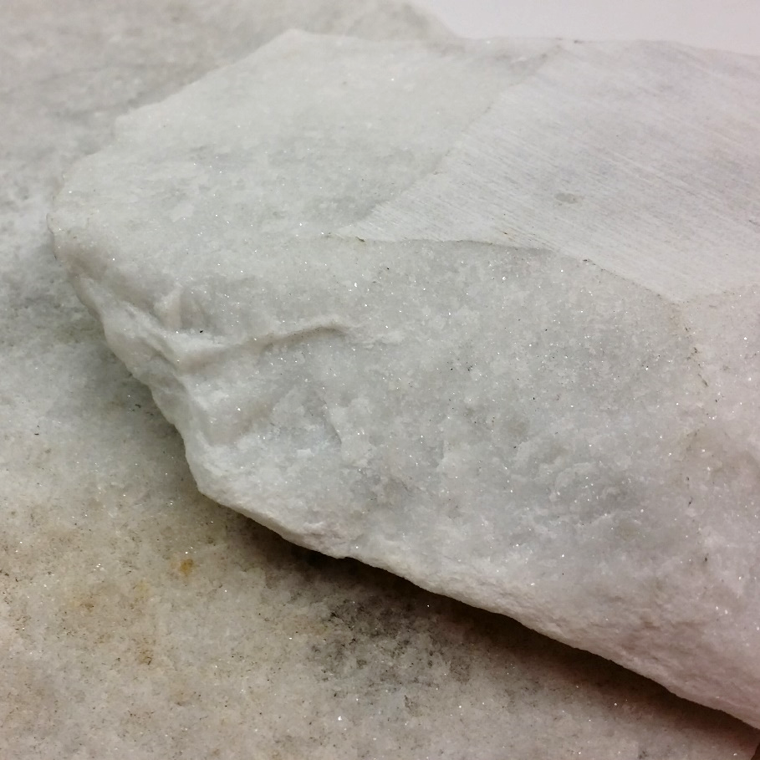
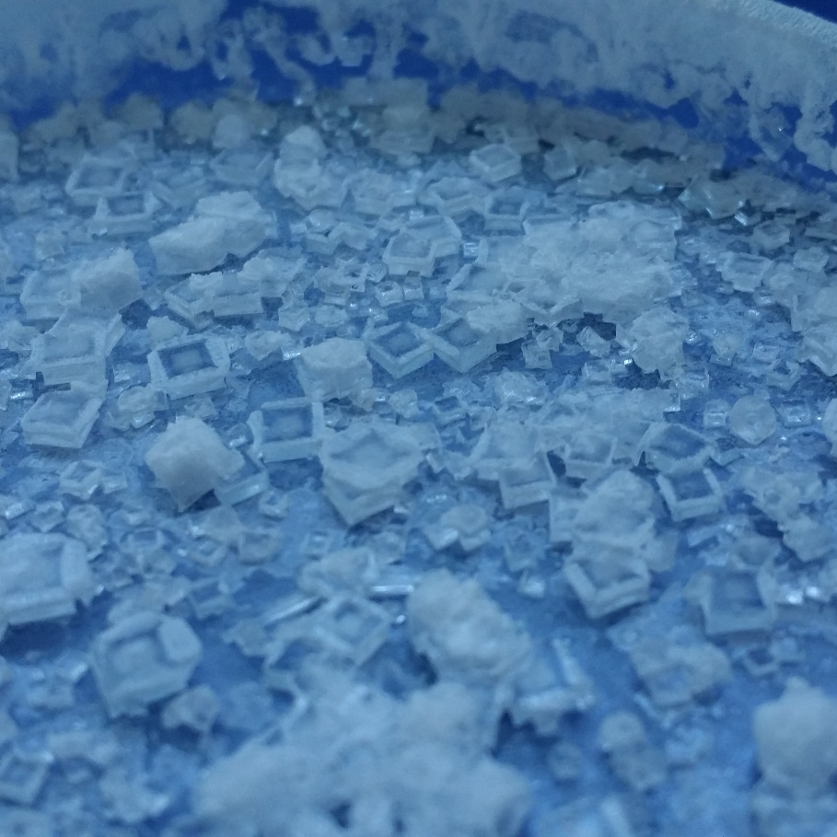
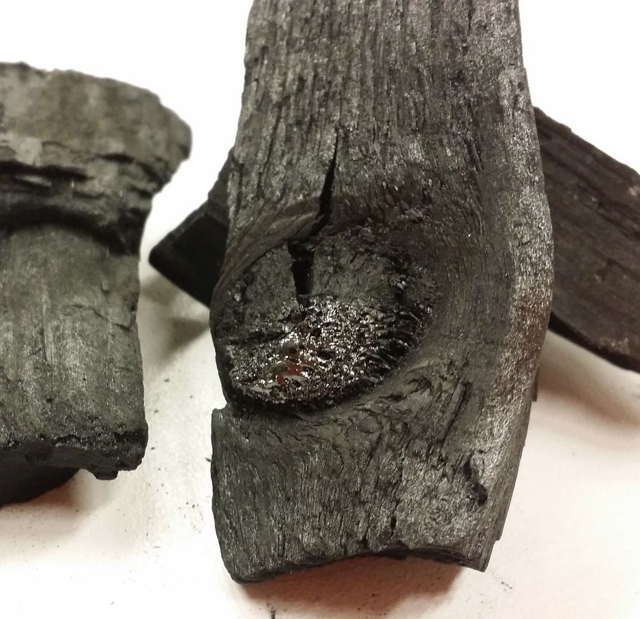
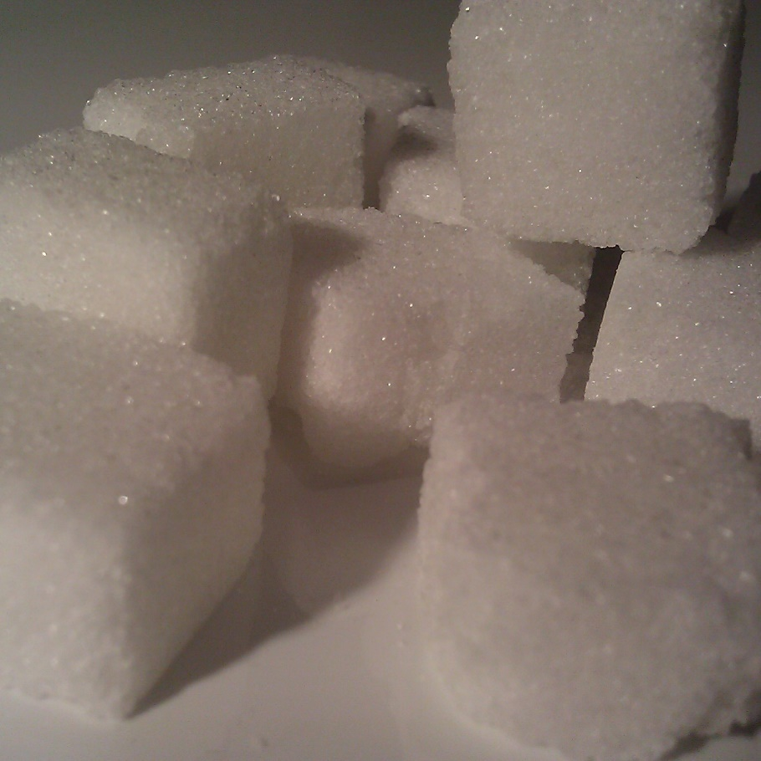
Mikä aine on erilainen?
Notes:
(mikä aine on erilainen?) (miksi aineet ovat erilaisia?) (jos haluan tehdä aineen, joka on tällainen (saippua, hylkii vettä), miten teen sen?)
Kuvien jälkeen käsin tutkittavaksi pari nestettä?
Vesi, etanoli, öljy tai Vesi, asetoni, kookosrasva
Demotaan
Rikki, marmori, suola (rikki haihtuu, muut ei)
Metalli, kivimäinen aine, neste
Vesi, alkoholi/asetoni/bensiini, ruokaöljy

Slide 5
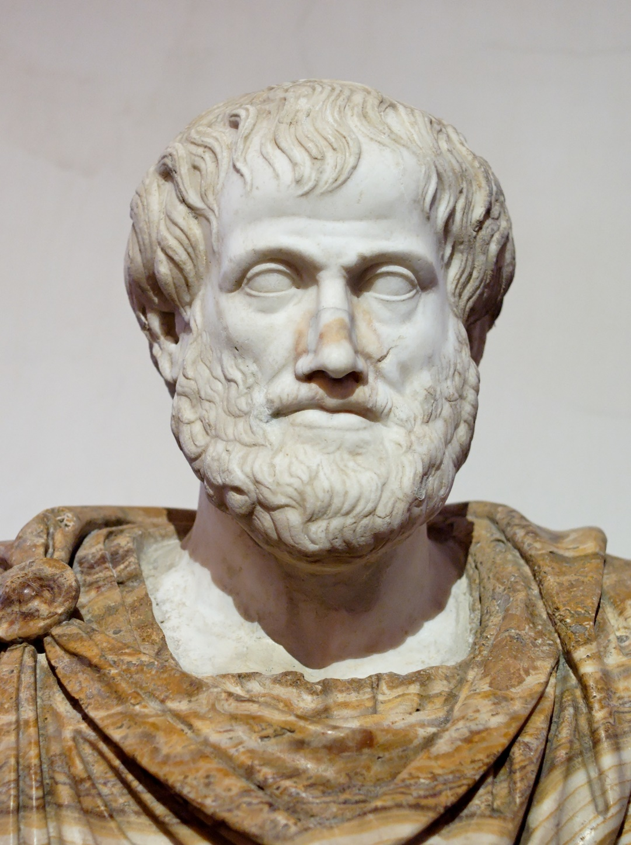
Aristoteles
384-322 eaa. Ateena, Kreikka
Chymeia
Ajatteli, että kaikki aine koostuu neljästä alkuaineesta: vesi, ilma, tuli ja maa
Jos yhdistetään neljää alkuainetta, saadaan mikä tahansa aine maailmassa
Aristoteles ajatteli, että maailmassa on vain neljä eri alkuainetta.
Aristoteleen rintakuva noin 330 eaa.
Kuva: Wikimedia Commons
Notes:
(Ajattelee, että atomeita ei voi olla olemassa)

Slide 6
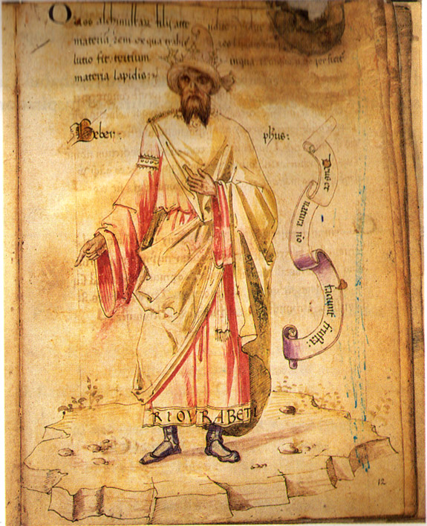
Geber
Jabir ibn Hayyan (721-815)
Al-kimiya
Työskenteli Harun al-Rashidin aikana Kufassa (nyk. Irak)
Tutki esimerkiksi metalleja ja käytti mangaanidioksidia lasin värjäämisessä
Hän luokitteli aineet ”haihtuvat”, ”metallit” ja ”taipumattomat”
Hän ajatteli, että metallissa on aina ”rikkiä” ja ”elohopeaa”
Geber on yksi kuuluisista arabialkemisteista, jonka kirjoja luettiin Euroopassa satoja vuosia.
Codici Ashburnhamiani 1166, Biblioteca Medicea Laurenziana Kuva: Wikimedia Commons, käyttäjältä Halfdan
Notes:
"Spirits" which vaporise on heating, like arsenic (realgar, orpiment), camphor, mercury, sulfur, sal ammoniac, and ammonium chloride.
"Metals", like gold, silver, lead, tin, copper, iron, and khar-sini (Chinese iron)
Non-malleable substances, that can be converted into powders, such as stones.
Kun metallissa on paljon rikkiä, se palaa helposti
Kun metallissa on paljon elohopeaa se on pehmeä

Slide 7
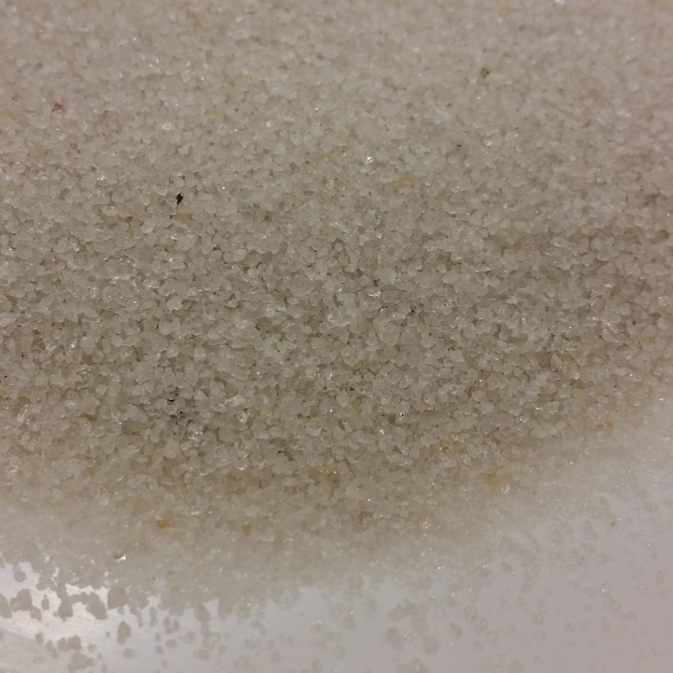
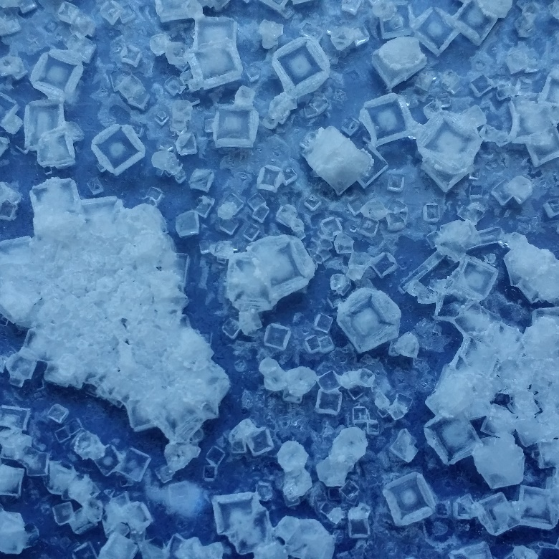
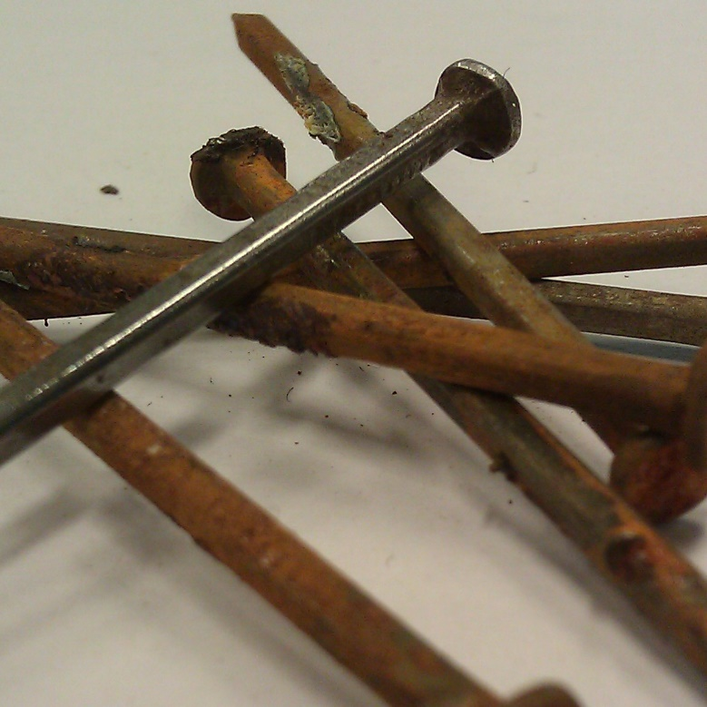
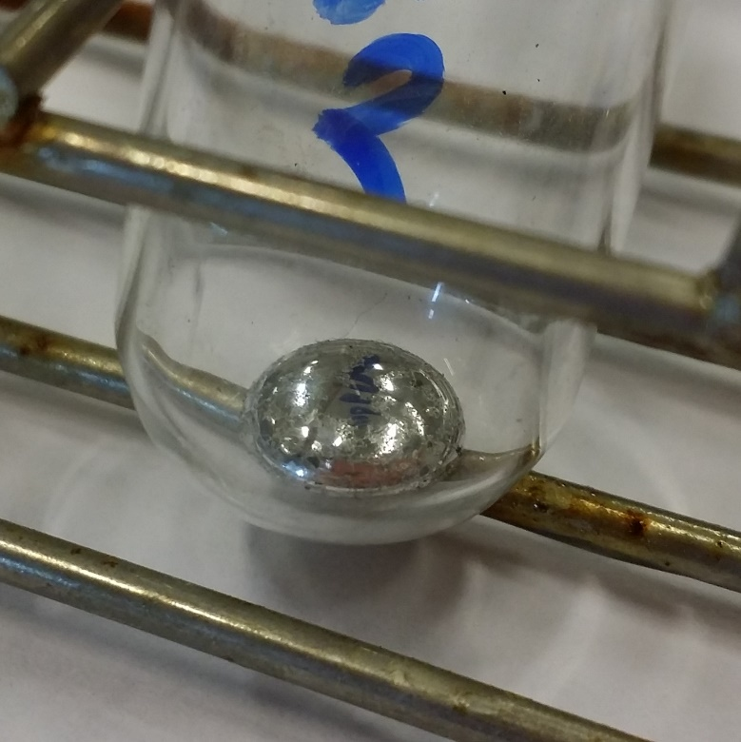
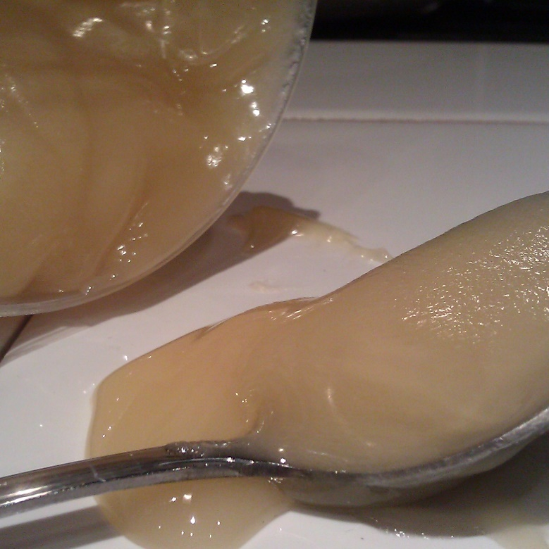
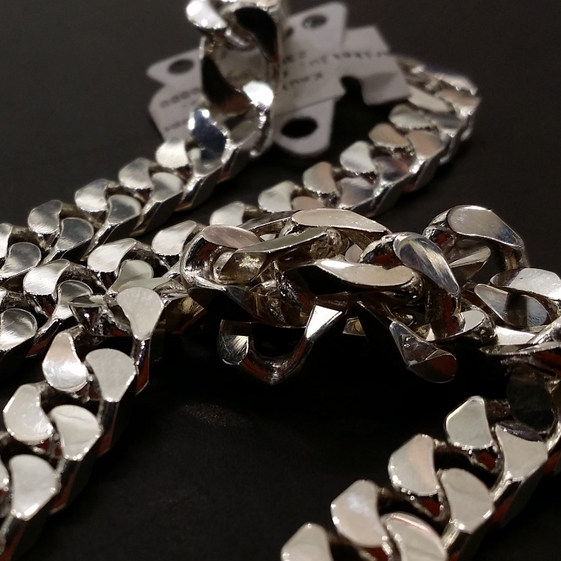
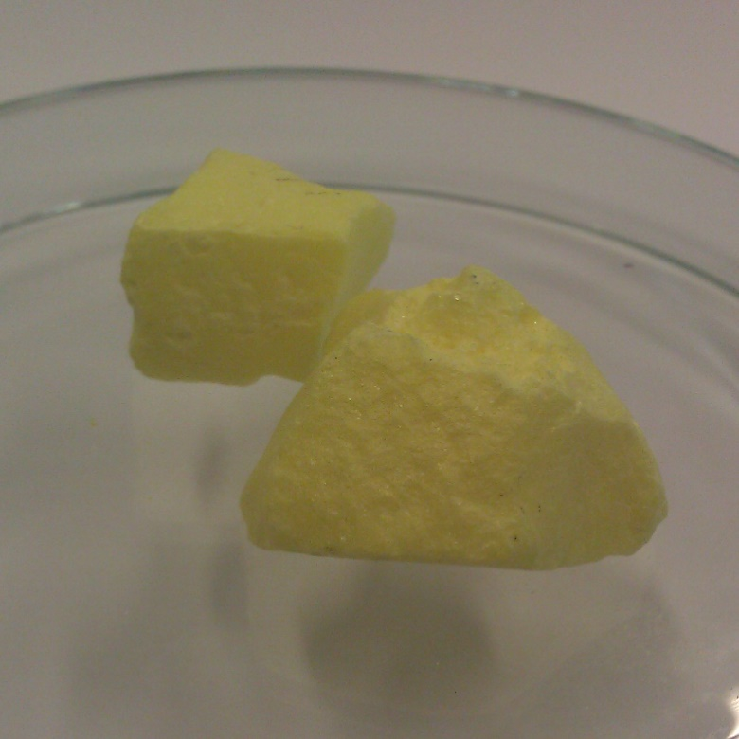
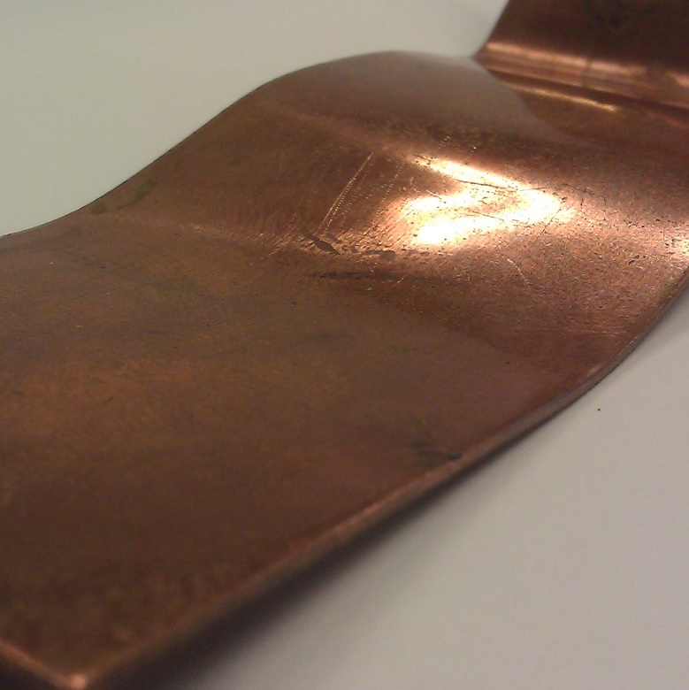
Harjoitus
Luokittele aineet kuten Geber
”haihtuva”, ”metalli” tai ”taipumaton”(/”jauhettava”)
rauta
hiekka
suola
elohopea
hunaja
rikki
hopea
kupari
Notes:
Elohopea kiehuu: https://www.youtube.com/watch?v=0PIZUjhzrKw

Slide 8
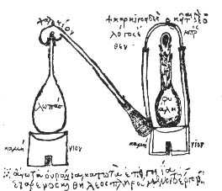
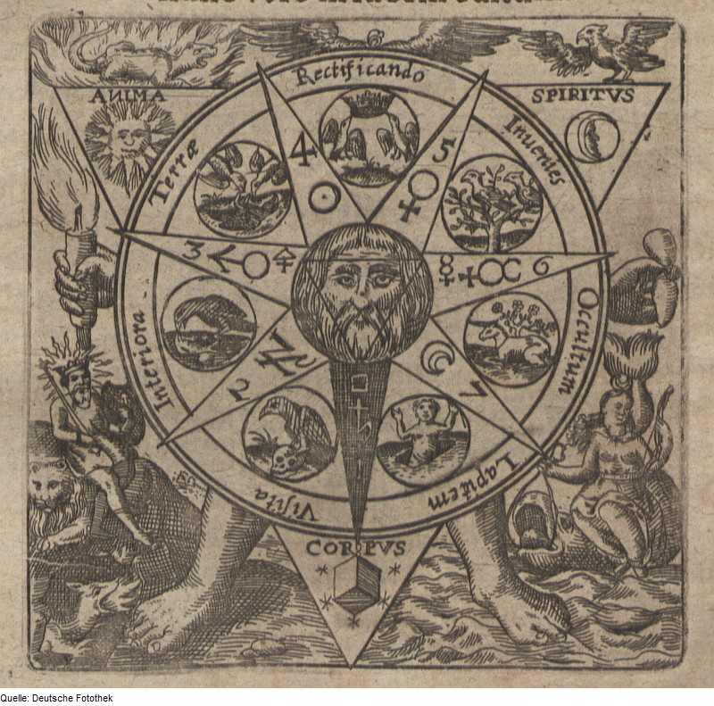
Mikä on alkemisti?
Monet alkemistit yrittivät muuttaa muita aineita kullaksi (transmutaatio)
Alkemistit keksivät parempia kemian työvälineitä
Alkemistit keksivät parempia metalliseoksia, väriaineita ja joskus lääkkeitä
Nykyään ”alkemisti” tarkoittaa ihmistä, joka sekoittaa tiedettä ja taikomista. Kemisti on tutkija, joka tutkii aineita.
Alkemian työvälineitä, Collection des anciens alchimistes grecs (1888). Kuva: Wikimedia Commons
Alkemiallinen symboli 1600-luku. Kuva: Wikimedia Commons

Slide 9
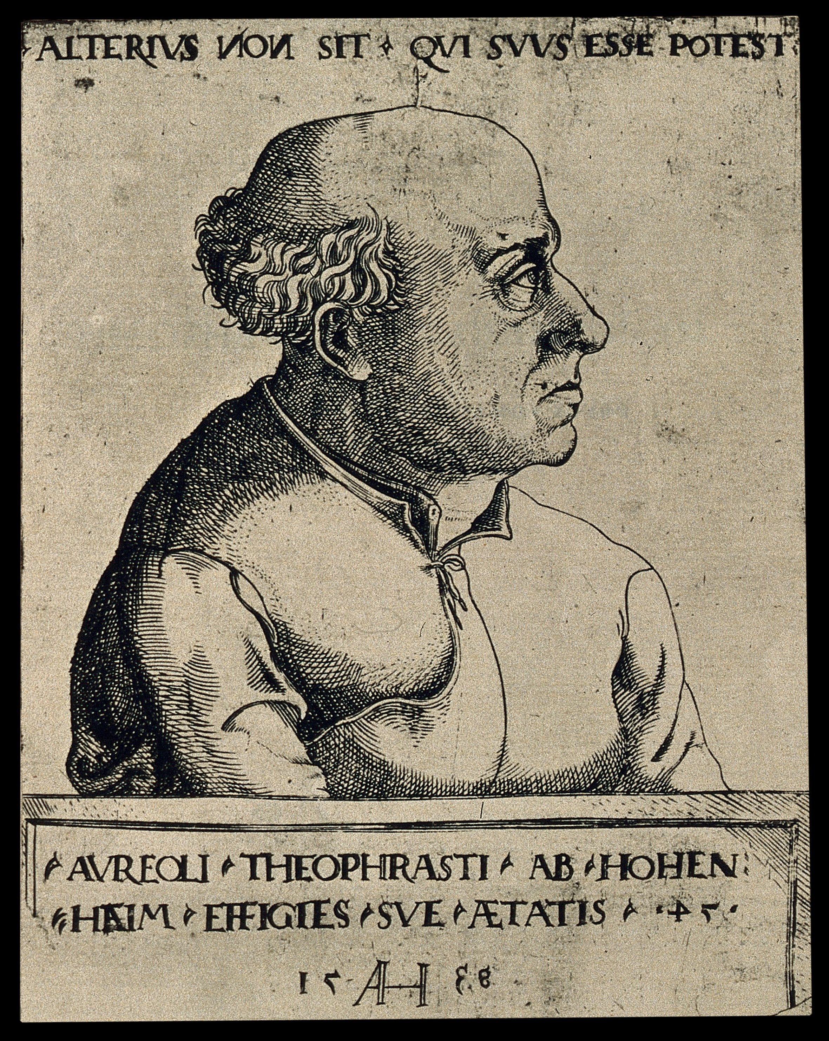
Paracelsus
Theophrastus Bombastus von Hohenheim
Alchemia
1493-1541, Wien, Itävalta
Hän ajatteli, että kaikki aineet koostuivat kolmesta aineesta: elohopea, rikki ja suola
Hän ajatteli, että sairaudet johtuvat väärästä määrästä näitä aineita kehossa
Erotti aineita tislaamalla ja kehitti lääkkeitä
”Annos tekee myrkyn”
Paracelsus oli lääkäri. Hän ajatteli, että sairaus johtuu väärästä määrästä alkuainetta.
Paracelsus. Kopioi (1927) A. Hirschvogelin etsauksesta (1538). Kuva: Wikimedia Commons
Notes:
Tria prima: elohopea, rikki ja suola

Slide 10
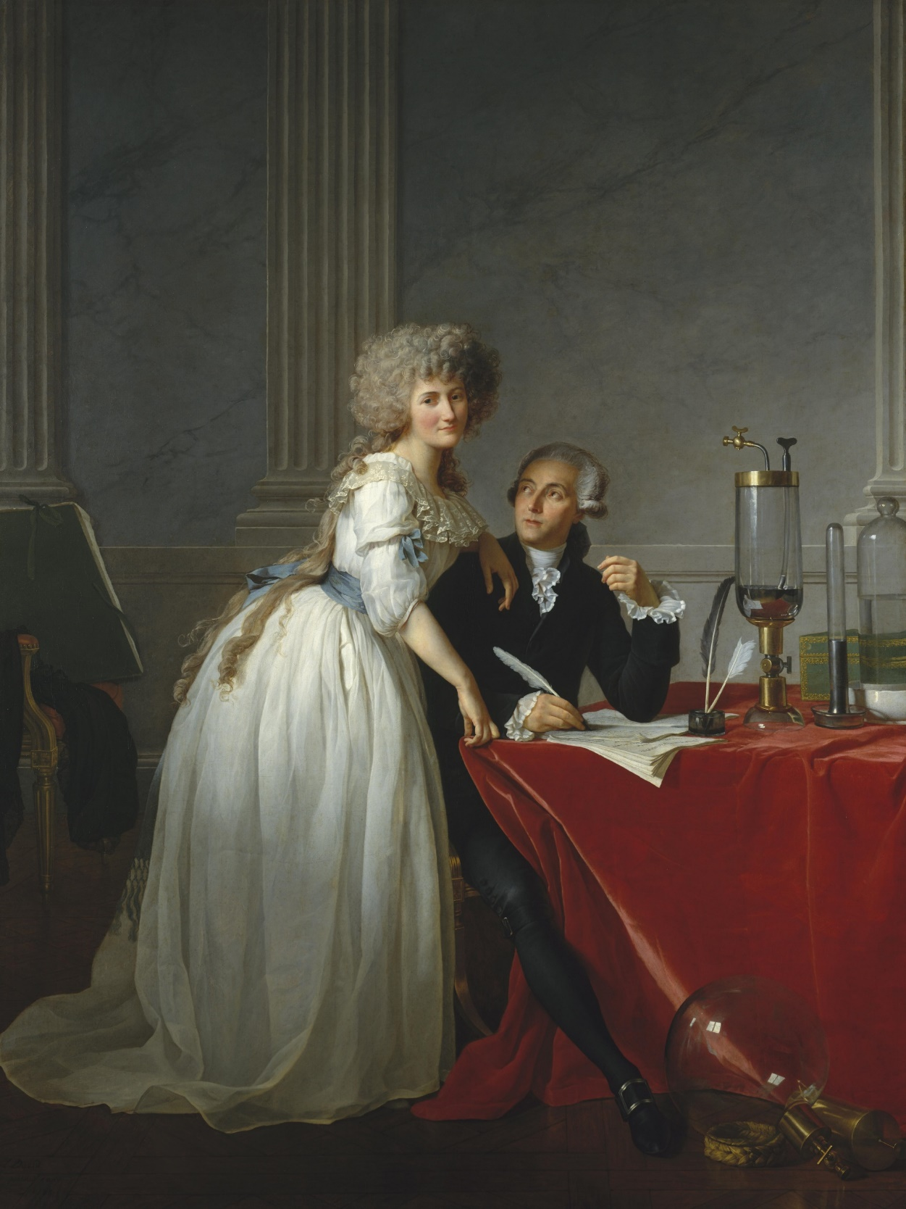
Lavoisier
Antoine Lavoisier (1743-1794), Pariisi, Ranska
Chimie
Lavoisier osoitti, että vesi ei muutu maaksi
Lavoisier tutki myös palamista ja happea
Lavoisier teki huolellista tutkimusta. Jotkut sanovat, että hän oli ensimmäinen oikea kemisti.
Lavoisier ajatteli, että alkuaine on aine, jota ei voi hajottaa toisiksi aineiksi
Antoine Lavoisierin vaimo Marie-Anne oli mukana tutkimustyössä. Marie-Anne käänsi miehelleen tekstejä englannista ja kirjoitti ylös tutkimustuloksia.
Muotokuva Lavoisierista ja hänen vaimostaan, Jacques-Louis David, n. 1788. Kuva: Wikimedia Commons

Slide 11
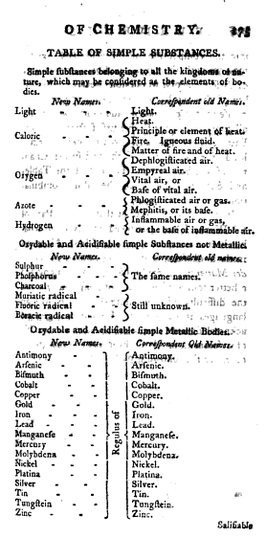
Lavoisier’n kirja Traité élémentaire de chimie sisälsi listan alkuaineista (sis. valo ja kalorikki) (1789)

Slide 12
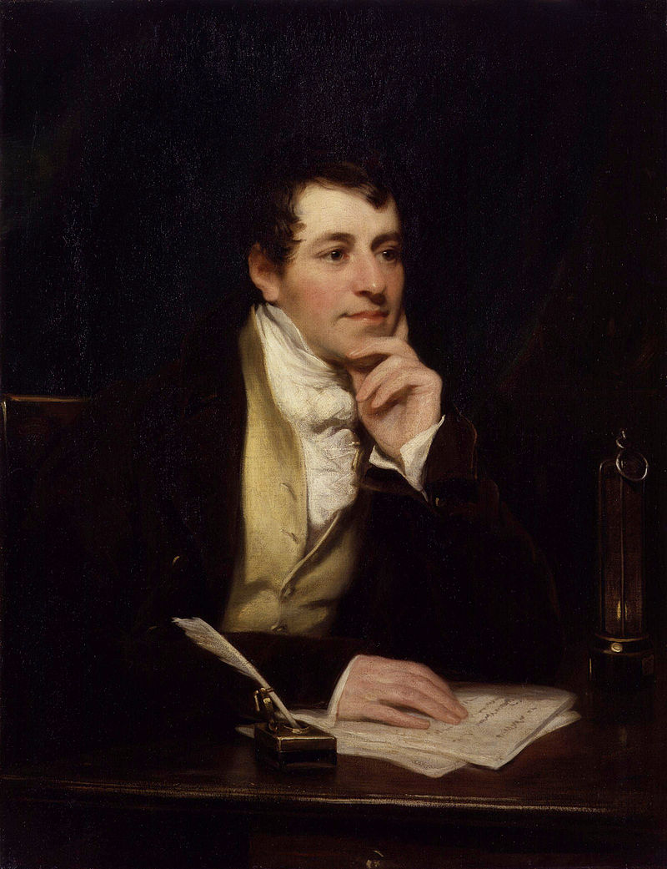
Davy
Humphry Davy (1778-1829), Lontoo
Chemistry
Paristo keksittiin 1799
Sähkön avulla on helppo näyttää, että vesi tai suola ei ole alkuaine
Davy käytti paristoa ja löysi monta uutta alkuainetta (esimerkiksi natrium ja kalsium)
Humphry Davy löysi monta uutta alkuainetta kuten natriumin ja todisti, että kloori on alkuaine.
Sir Humphry Davy, Bt, by Thomas Phillips (died 1845). Kuva: Wikimedia Commons

Slide 13
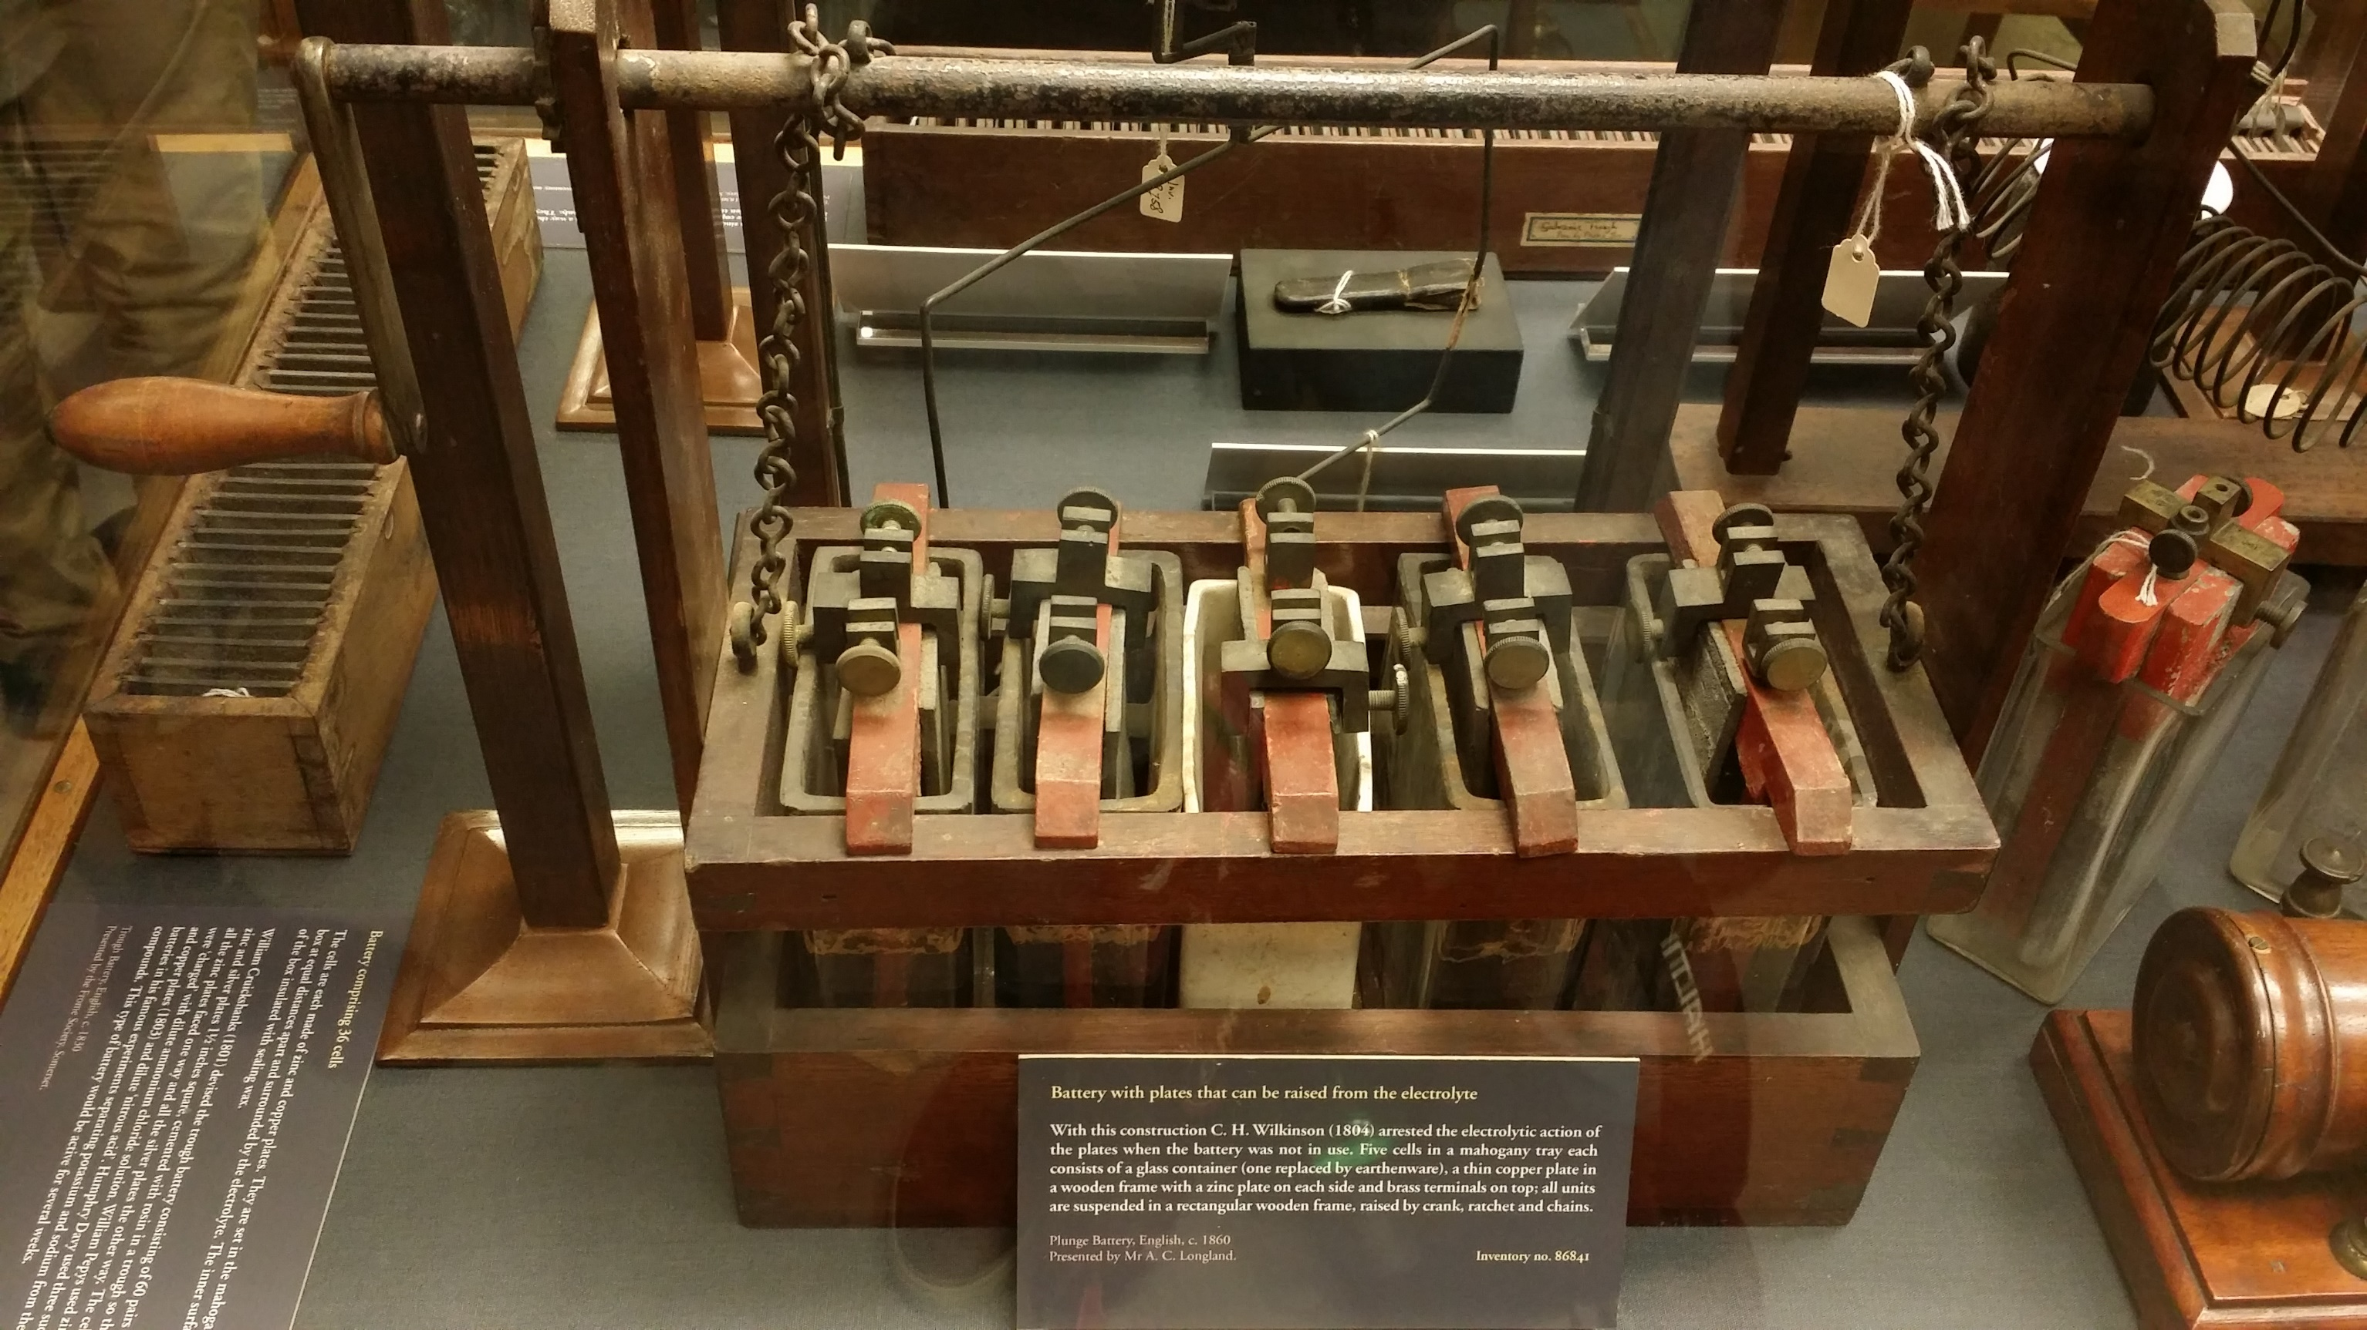
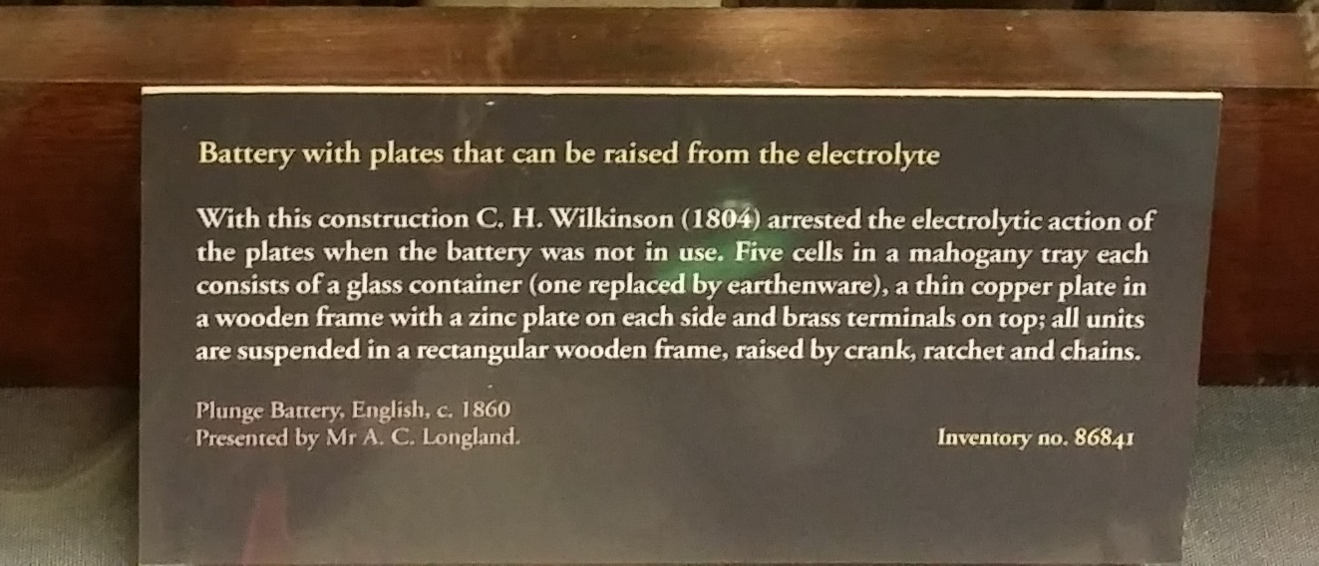
Varhainen paristo Oxfordin tieteen historian museossa

Slide 14
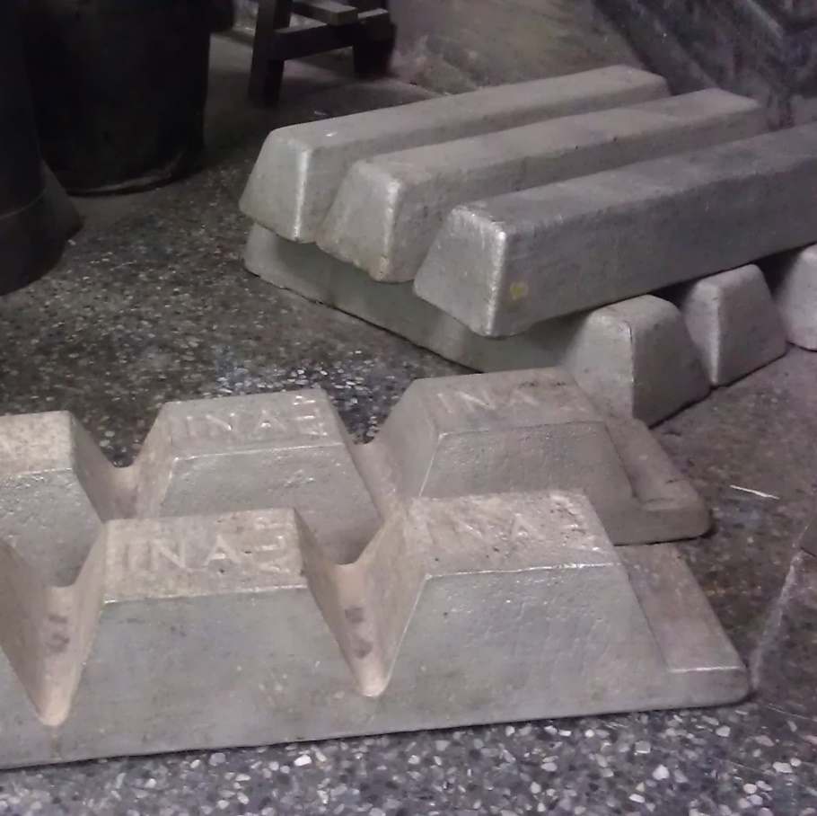
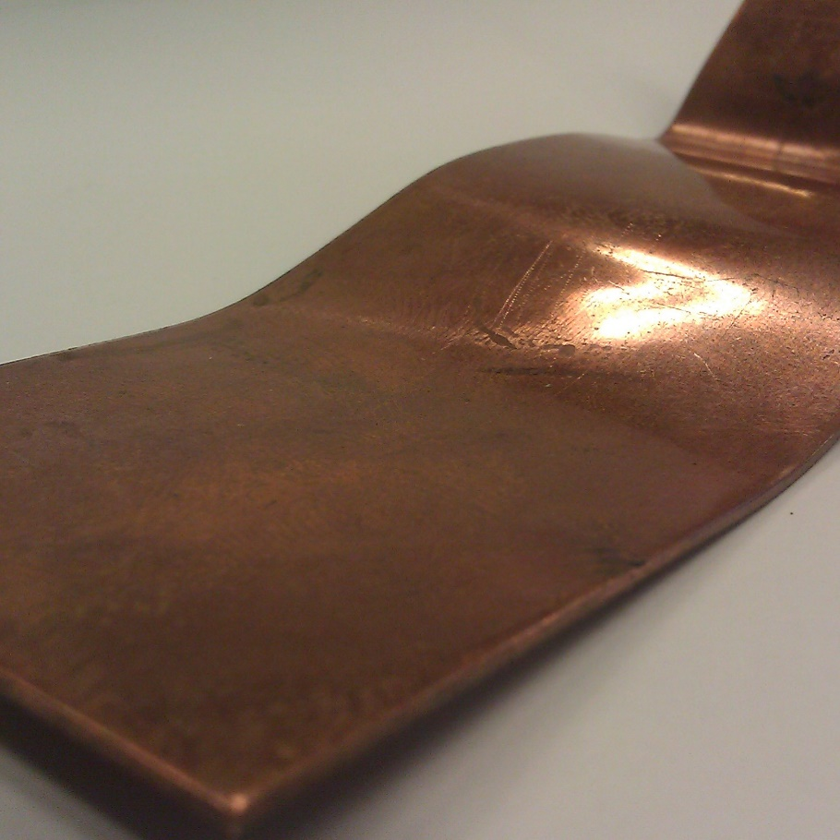
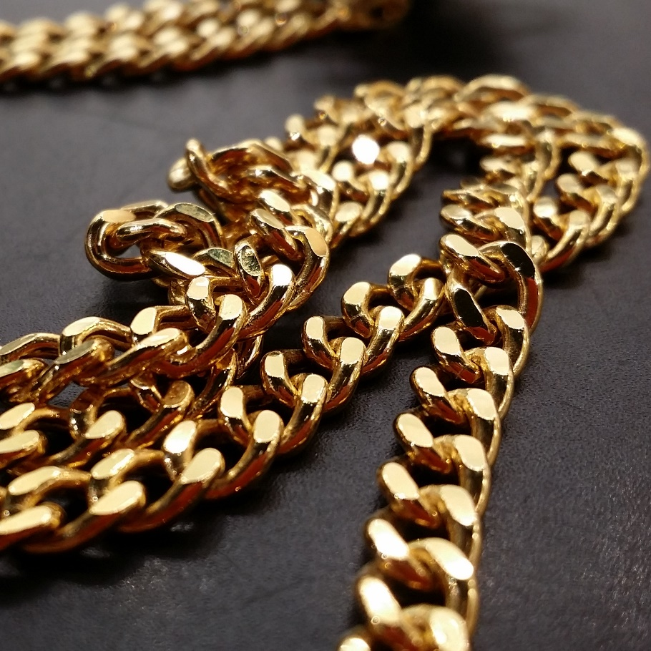
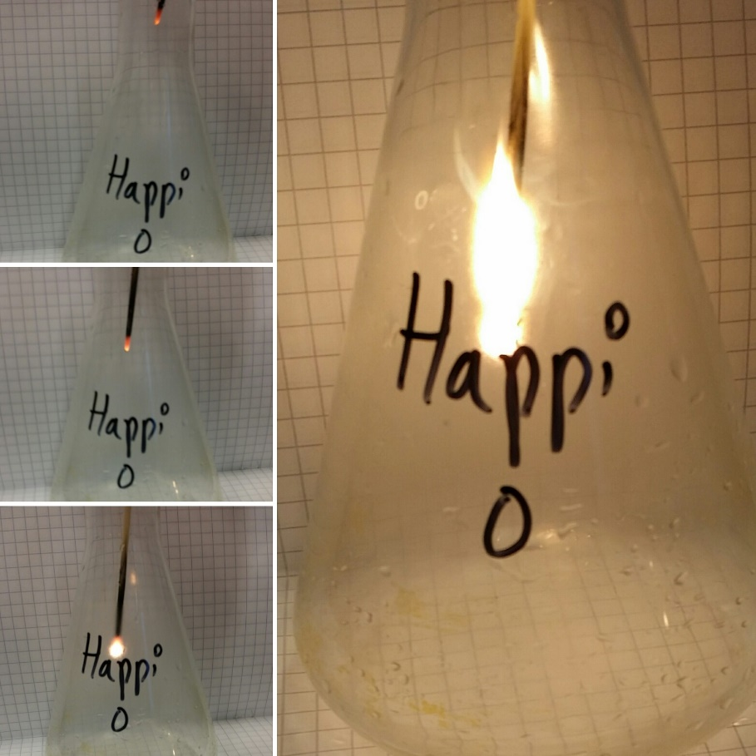
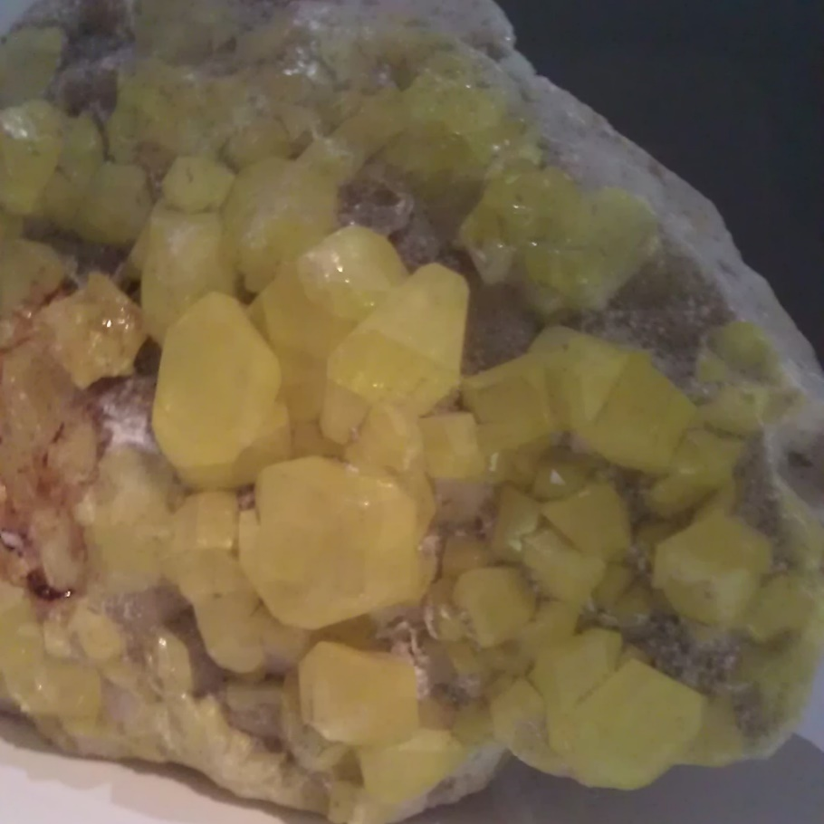
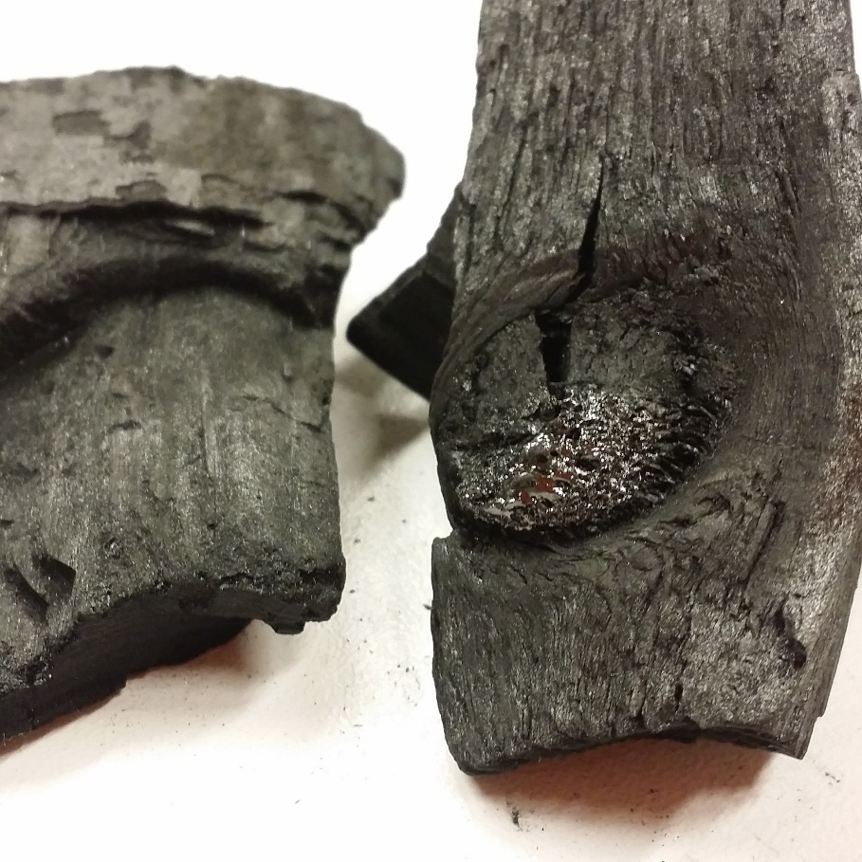
Harjoitus
Mikä on yhteistä näille aineille?
Mikä on yhteistä näille aineille?
Notes:
Metallien ominaisuudet (kiilto, taottavuus, sähkön- ja lämmönjohto) on helpompi tunnistaa. Epämetalleille yhteistä lähinnä ”ei-metallisuus”.

Slide 15
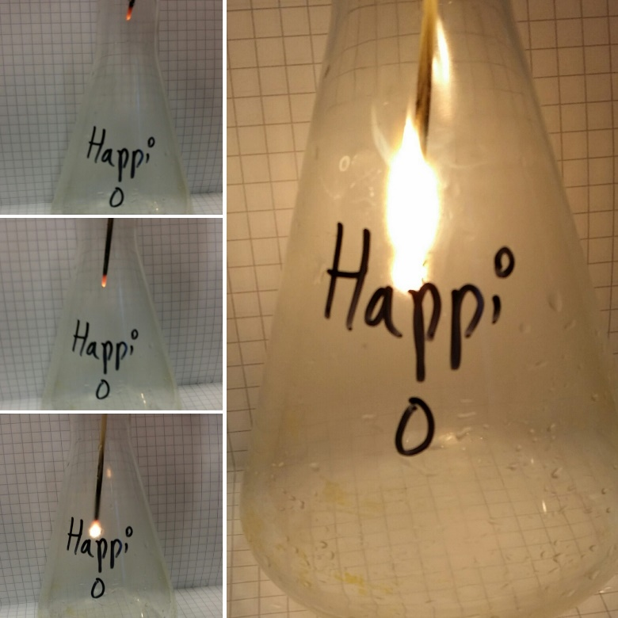
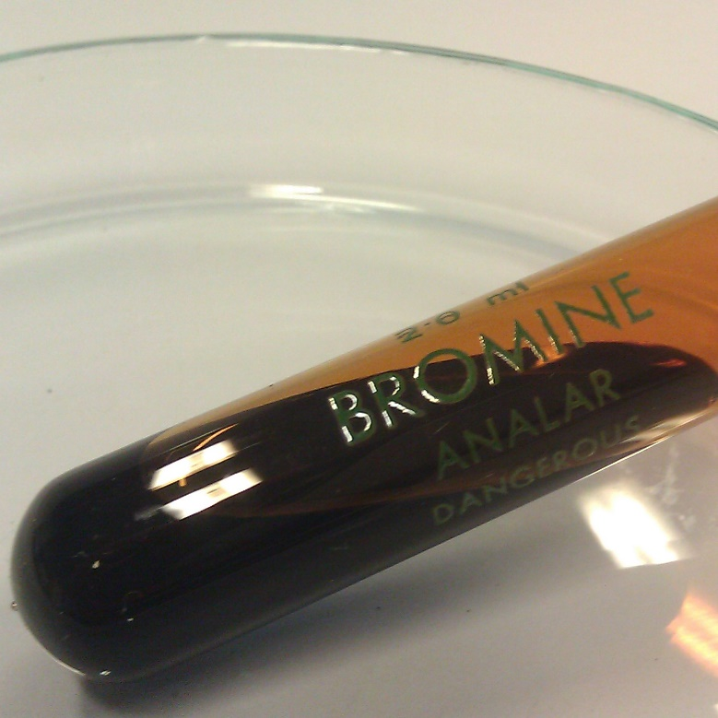
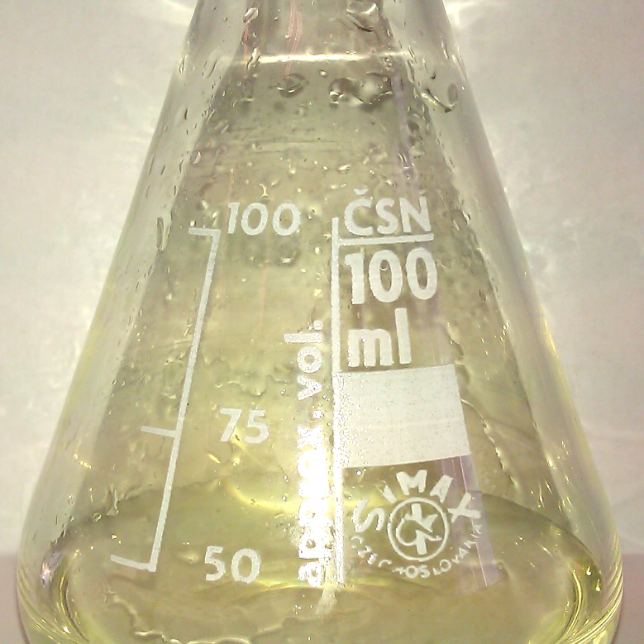
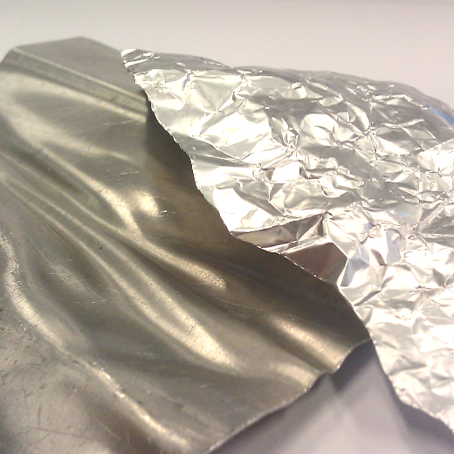
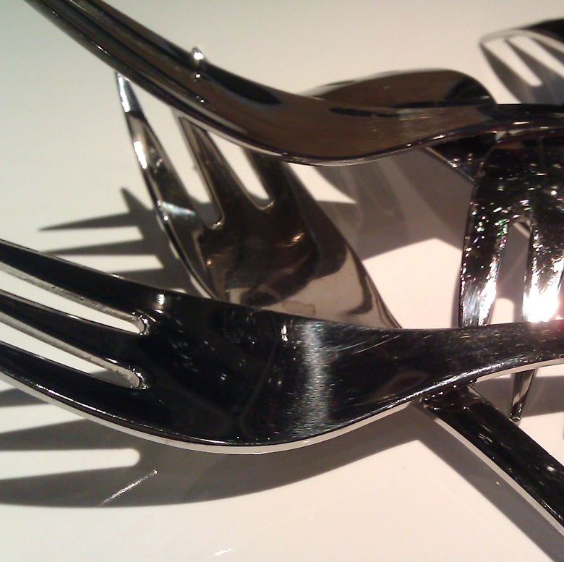
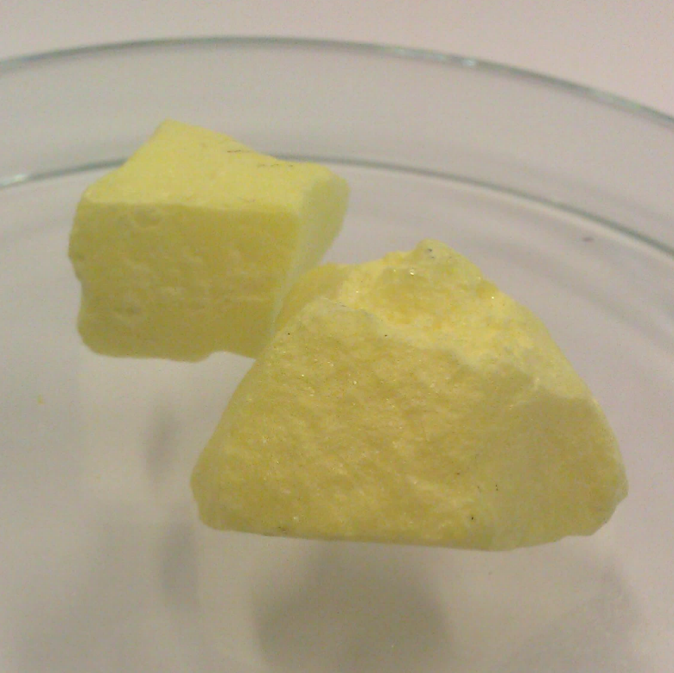
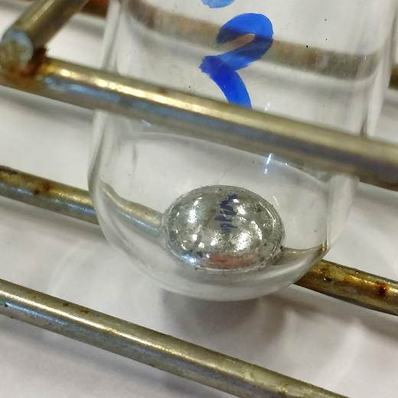
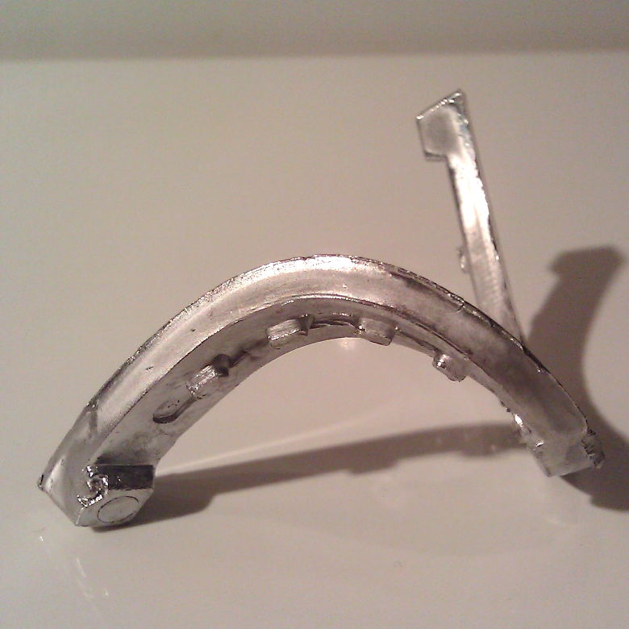
Alkuaine
Alkuaineet luokitellaan kahteen luokkaan
Metallit: kiiltävät, johtavat lämpöä ja sähköä, muokattavia
Epämetallit: murtuvia aineita, sulavat ja kiehuvat helposti
bromi (Br)
happi (O)
kloori (Cl)
alumiini (Al)
rikki (S)
lyijy (Pb)
rauta (Fe)
elohopea (Hg)
Notes:
Em em em m
M em m m

Slide 16
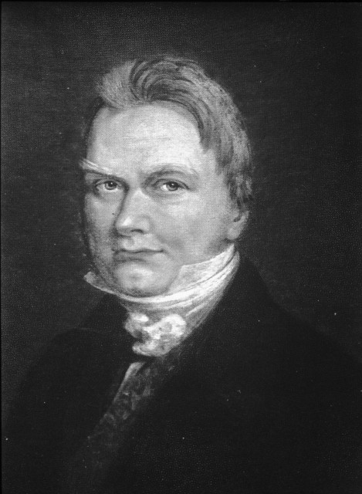
Alkuaineella on kemiallinen merkki
Luonnossa on noin 90 erilaista alkuainetta
Jokaiselle alkuaineelle on kemiallinen merkki, joka näkyy myös jaksollisessa järjestelmässä
Merkit otti käyttöön ruotsalainen Jöns Jacob Berzelius (1779-1848)
Berzelius käytti kirjoitti ensimmäisenä kemiallisia kaavoja. Berzeliuksen kaava vedelle oli H²O (nykyään se olisi H₂O).
Ruotsalainen Berzelius keksi kemialliset merkit ja kirjoitti niillä kemiallisia kaavoja.
Jöns Jacob Berzelius
Kuva: Wikimedia Commons

Slide 17
Harjoitus
Täydennä ristikkoon alkuaineen nimi oikeaan kohtaan

Slide 18
